Slide 1
Chương VI:
CÁCH MẠNG KHOA HỌC CÔNG NGHỆ VÀ XU THẾ TOÀN CẦU HÓA
Bài10:
CÁCH MẠNG KHOA HỌC CÔNG NGHỆ VÀ XU THẾ TOÀN CẦU HÓA NỮA SAU THẾ KỈ XX

Slide 2
  NỘI DUNG BÀI HỌC
I. Cuộc cách mạng khoa học – công nghệ
1. Nguồn gốc và đặc điểm
2. Thành tựu tiêu biểu (Đọc thêm)
3. Tác động
II. Xu thế toàn cầu hóa

Slide 3
I. Cuộc cách mạng khoa học – công nghệ

Slide 4
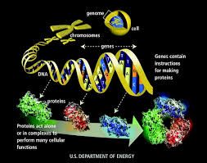
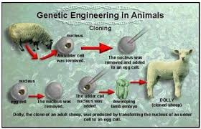
Trong lĩnh vực khoa học cơ bản
Bản đồ gen Cừu Đôli

Slide 5

Những công cụ sản xuất mới

Slide 6
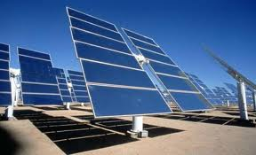
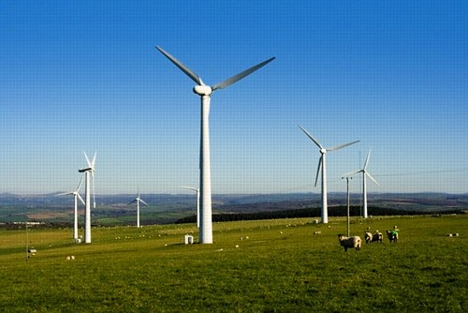
Những nguồn năng lượng mới
Năng lượng mặt trời Năng lượng gió

Slide 7
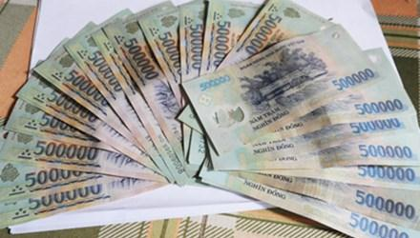
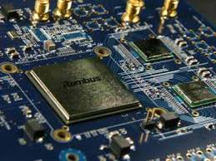
Những vật liệu mới
Chất polime Vật liệu bán dẫn

Slide 8
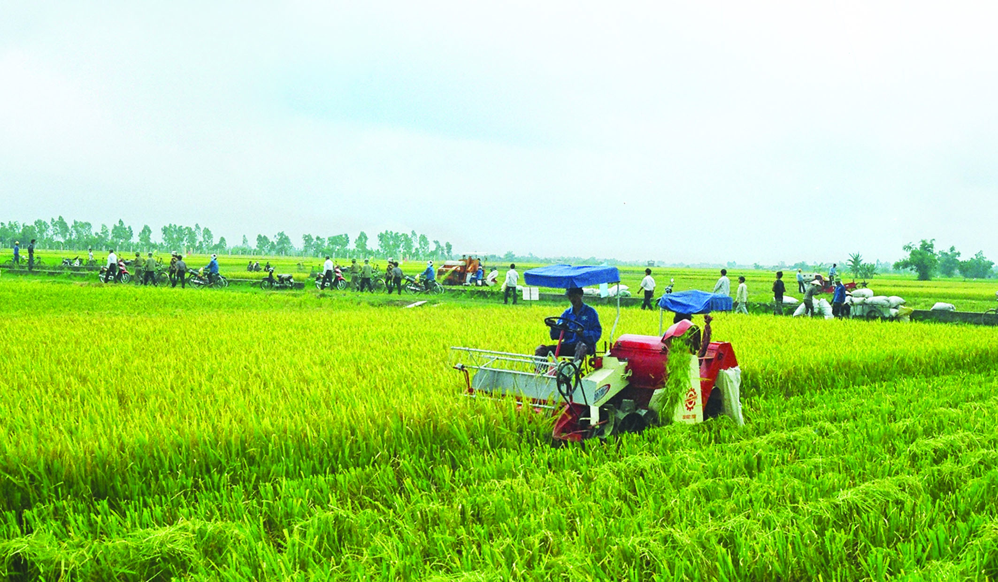
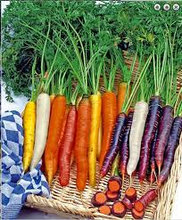
Công nghệ sinh học
Cách mạng xanh trong nông nghiệp

Slide 9

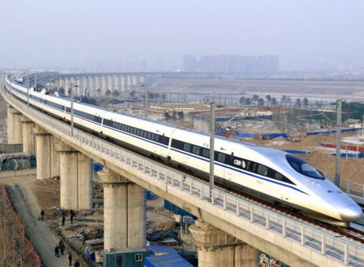
Thông tin liên lạc và giao thông vận tải
Mạng Internet Tàu hỏa tốc độ cao

Slide 10
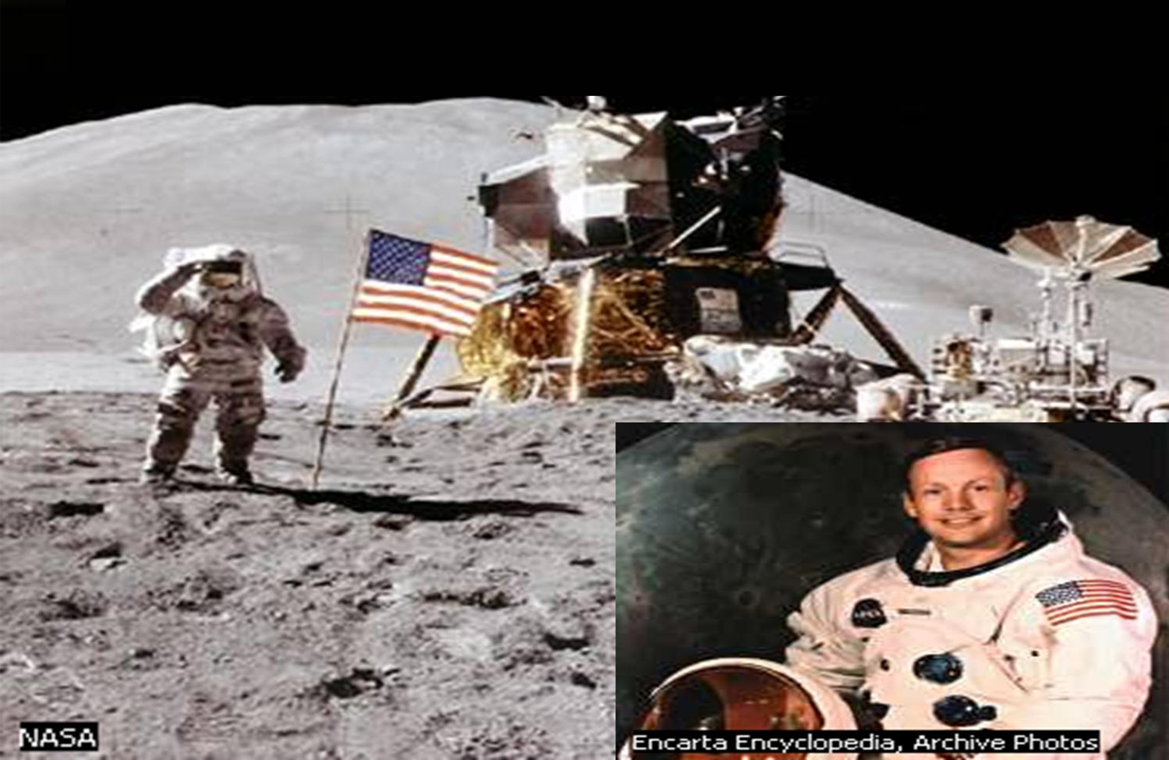
Chinh phục vũ trụ
Nhà du hành Vũ trụ Neil Armstrong cùng chuyến bay Apolo 11

Slide 11
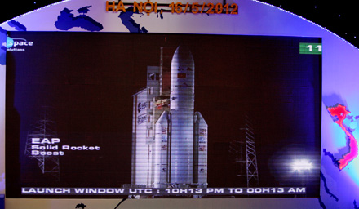
Vệ tinh Vinasat 2

Slide 12
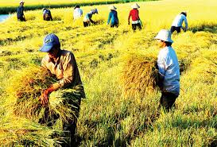
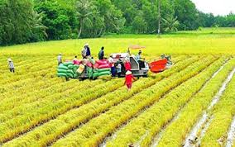

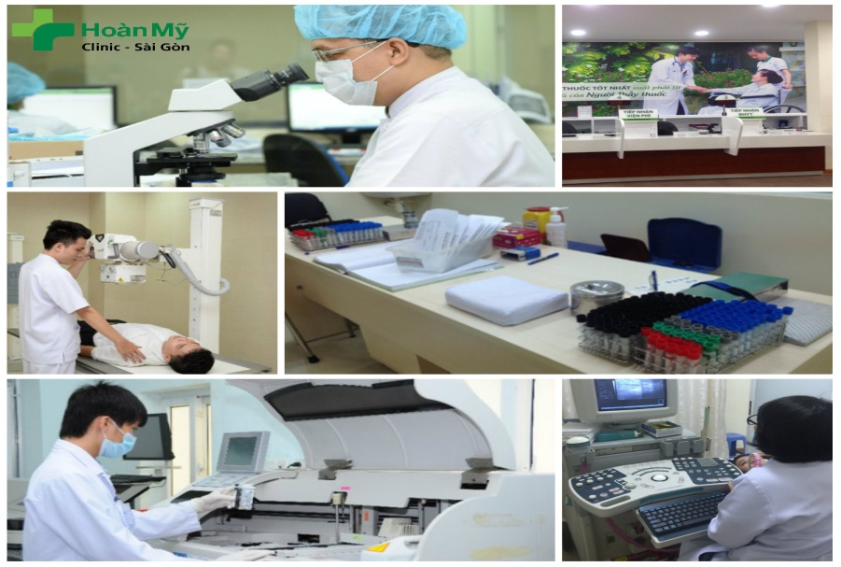
* Tác động:
+ Tích cực
- Tăng năng suất lao động.
- Nâng cao chất lượng cuộc sống con người

Slide 13
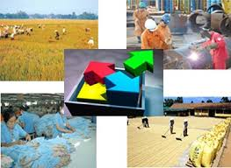
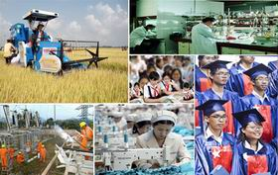
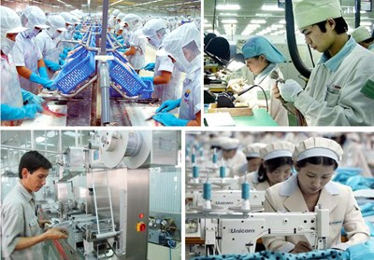


- Làm thay đổi cơ cấu dân cư, chất lượng giáo dục và nguồn nhân lực...
- Kinh tế thế giới ngày càng được quốc tế hóa cao.

Slide 14
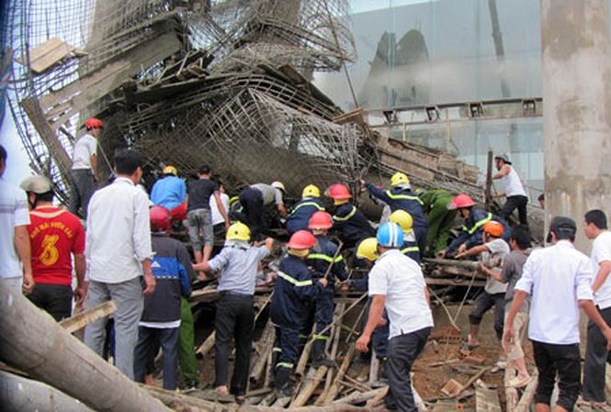
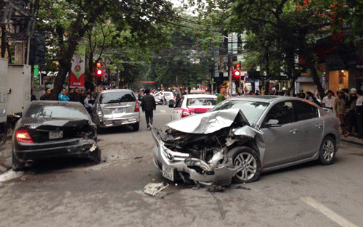
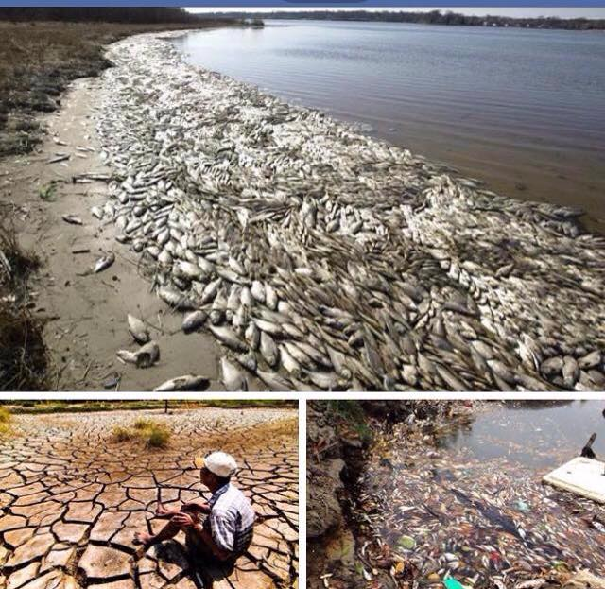

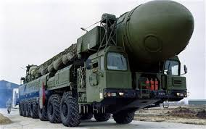
+ Tiêu cực:
Tai nạn lao động, tai nạn giao thông.
    Ô nhiễm môi trường, trái đất nóng lên.
Vũ khí hủy diệt.
  Bệnh tật hiểm nghèo.

Slide 15
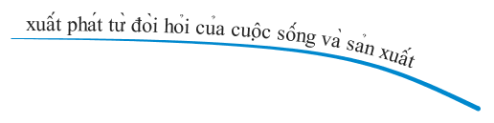

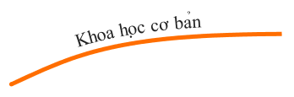


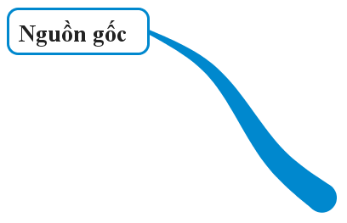



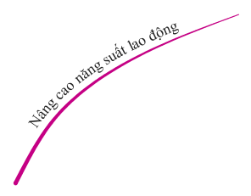

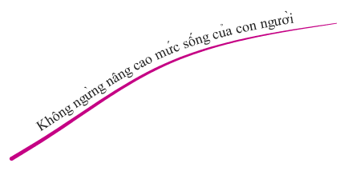


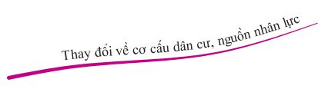


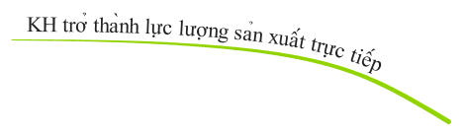
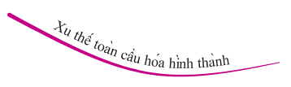

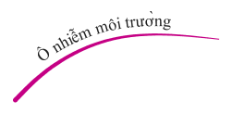

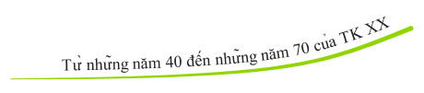

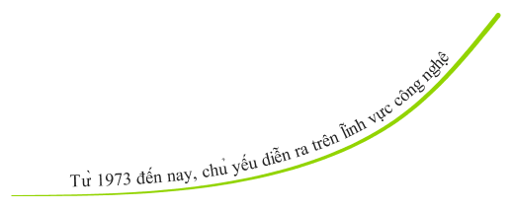
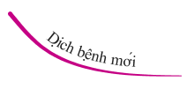


Slide 16

II. Xu thế toàn cầu hóa

Slide 17

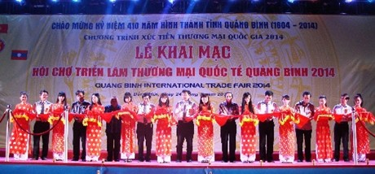
Sự phát triển nhanh chóng của các quan hệ thương mại quốc tế

Slide 18
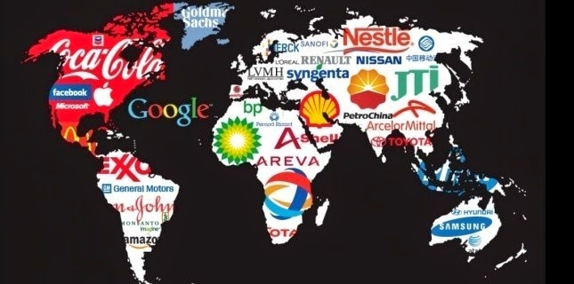
Sự phát triển và tác động to lớn của các công ty xuyên quốc gia

Slide 19

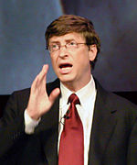

Sự sát nhập và hợp nhất các công ty thành các tập đoàn lớn
Bill Gates
Trô së Microsoft

Slide 20


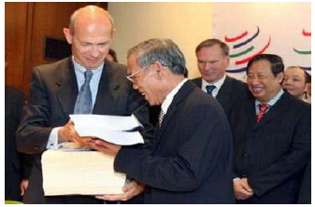

C¸c tæ chøc liªn kÕt quèc tÕ vµ khu vùc
wb
imf
Việt Nam kí nghị định gia nhập WTO
wto

Slide 21
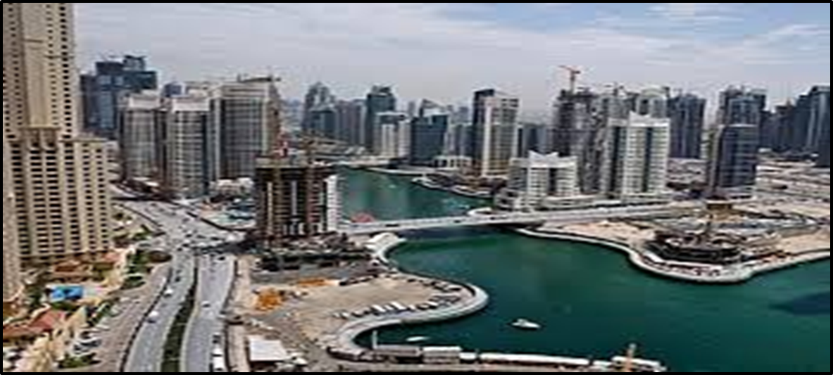

Slide 22
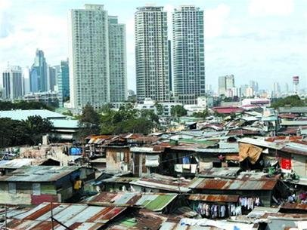

Slide 23
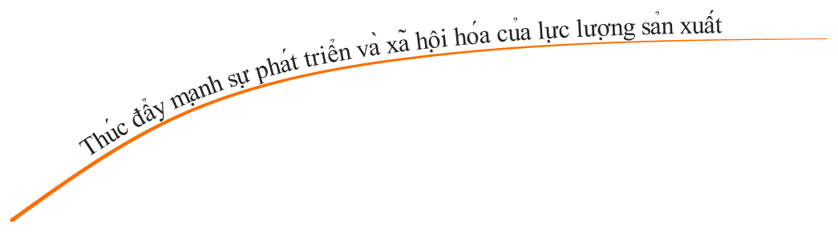
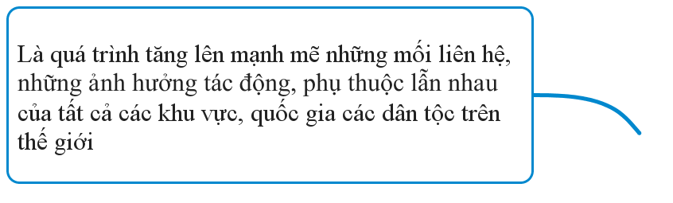


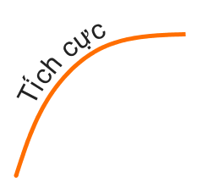

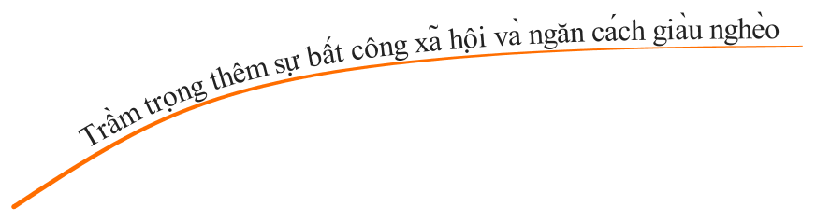




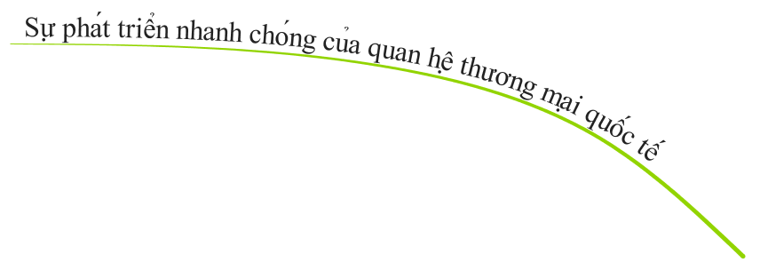


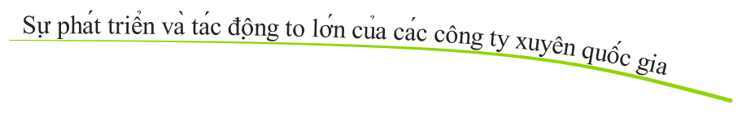
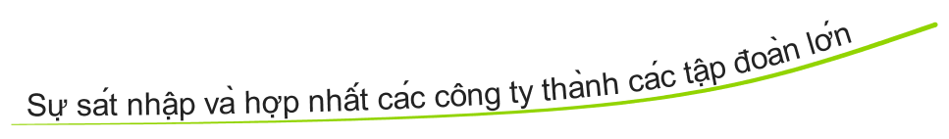
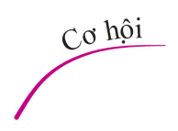
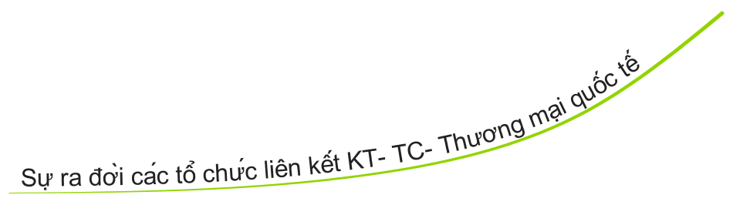


Slide 24
Cách mạng khoa học công nghệ và xu thế toàn cầu hóa
Cách mạng khoa học – công nghệ
Xu thế toàn cầu hóa
Nguồn gốc
Đặc điểm
Tác động
Bản chất
Biểu hiện
Tác động

Slide 25
Câu 1. Quốc gia khởi đầu cuộc cách mạng khoa học-kĩ thuật hiện đại là
A. Đức.
B. Nhật Bản.
C. Anh.
D. Đức.

Slide 26
Câu 2. Nguồn gốc của Cuộc cách mạng khoa học – kĩ thuật hiện đại là
A. do tài nguyên thiên nhiên bị cạn kiệt.
B. do quá trình toàn cầu hóa cần phải phát triển công nghệ.
C. do đòi hỏi của đời sống, của sản xuất.
D. do cạnh tranh giữa các nước.

Slide 27
Câu 3. Đặc điểm lớn nhất của cách mạng hoa học – công nghệ là
A. các phát minh kĩ thuật được ứng dụng rộng rãi.
B. khoa học trở thành lực lượng sản xuất trực tiếp.
C. khoa học phát triển độc lập với kĩ thuật.
D. kĩ thuật là nhân tố quyết định sản xuất.

Slide 28
Câu 4. Cuộc cách mạng khoa học – kĩ thuật hiện đại được gọi là cách mạng khoa hoc – công nghệ vì
A. cách mạng công nghệ trở thành cốt lõi của cách mạng khoa học – kỹ thuật.
B. tất cả các nghiên cứu khoa học đều bắt nguồn từ công nghệ.
C. công nghệ được phát triển, từng bước thay thế cho khoa học.
D. ứng dụng hoàn toàn công nghệ trong sản xuất và đời sống của nhân loại.

Slide 29
Câu 5. Hệ quả quan trọng nhất của Cuộc cách mạng khoa học – công nghệ từ đầu những năm 80 của thế kỉ XX đến nay là
A. xu thế toàn cầu hóa xuất hiện.
B. thay đổi lớn về cơ cấu dân cư.
C. có nhiều phát minh quan trọng trong lĩnh vực công
D. sự ra đời của thế hệ máy tính điện tử.

Slide 30
Câu 6. Mặt hạn chế trong quá trình diễn ra cuộc cách mạng hoa học – công nghệ là
A. Tạo công nghệ biến đổi gen.
B. Chế tạo các loại vũ khí hạt nhân.
C. Chế tạo điện nguyên tử.
D. Chế tạo Rôbốt.

Slide 31
Câu 7. Toàn cầu hóa được hiểu như thế nào là đúng nhất?
A. Là quá trình tăng lên mạnh mẽ những mối liên hệ giữa các quốc gia.
B. Là quá trình tăng lên mạnh mẽ những ảnh hưởng lẫn nhau giữa các quốc gia.
C. Là quá trình tăng lên mạnh mẽ những ảnh hưởng, tác động, phụ thuộc lẫn nhau của các khu vực, các quốc gia.
D. Là quá trình phụ thuộc lẫn nhau giữa các quốc gia.

Slide 32
Câu 8. Biểu hiện không phải của xu thế toàn cầu hóa
A. Sự ra đời của các tổ chức liên kết kinh tế .
B. sự phát triển của quan hệ thương mại quốc tế.
C. sự ra đời của Liên minh Châu Âu.
D. việc duy trì liên minh giữa Mĩ và Nhật.

Slide 33
Câu 9. Thách thức lớn nhất mà việt Nam phải đối mặt trong xu thế toàn cầu hóa là
A. sự chênh lệch về trình độ dân trí khi tham gia hội nhập.
B. sự cạnh tranh khốc liệt từ thị trường quốc tế.
C. sự bất bình đẳng trong quan hệ quốc tế.
D. quản lí, sử dụng chưa có hiệu quả các nguồn vốn từ bên ngoài.

Slide 34
Câu 10. Mặt hạn chế của xu thế toàn cầu hóa hiện nay là
A. nguy cơ đánh mất bản sắc văn hóa dân tộc.
B. cơ cấu kinh tế các nước có sự chuyển biến.
C. nâng cao sức cạnh tranh thương mại.
D. Đời sống con người được nâng cao

